Slide 1
Barnets åttende leveår
Trinn 10

Slide 2
Tema for trinnet
Vennskap og konflikter
Familiens lim
Språkbruk og ansvar
Notes:
2

Slide 3
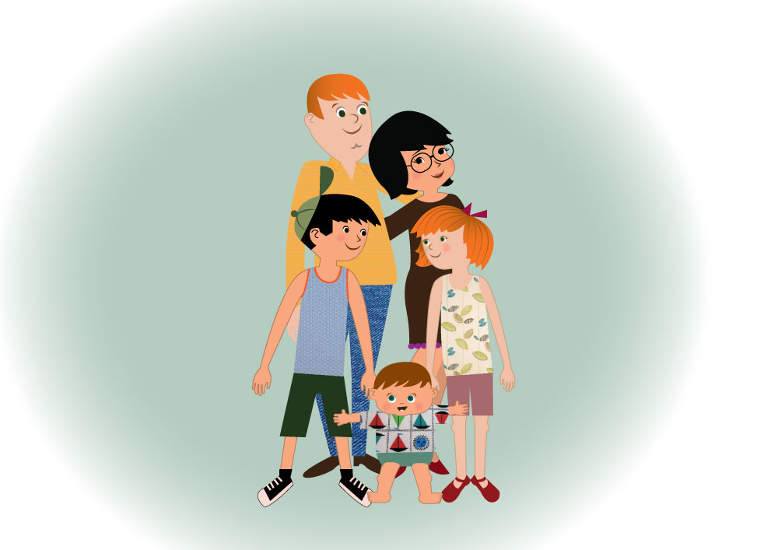
Familiens lim
Hva gjør vår familie til det den er?
Diskusjon
Notes:
3

Slide 4
Ansvar
Hovedansvarlig i familien
Kommunikasjon og korreksjon
Notes:
Det er alltid de voksne som har hovedansvar i familien, men hender det at barn i noen situasjoner tar over?
Språkbruk: banning og ufin språkbruk – er det greit? Hvis ikke, hvordan kan man kontrollere og korrigere det?
Se forslag til rollespill på planen for trinnet.
4

Slide 5
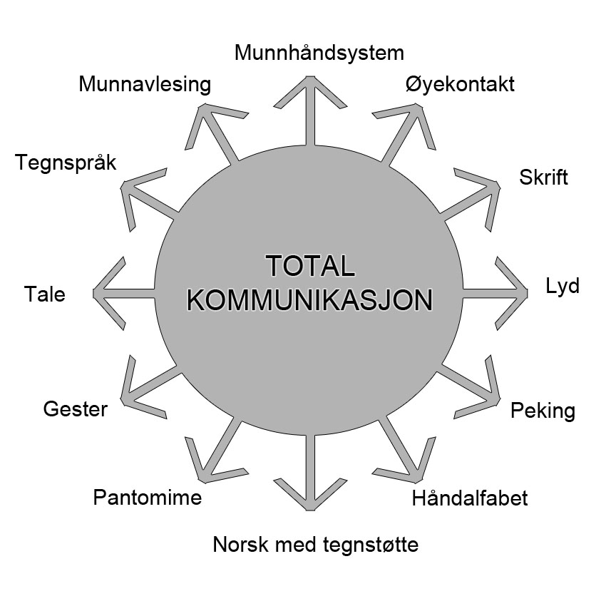
Totalkommunikasjon
Notes:
Det er mer enn dette som kommuniserer: dans etc..
5

Slide 6
Uttrykksmåter
Notes:
6

Slide 7
Søren Kierkegaard
Skal du undervise barn, må du forstå mer enn barnet, men først og fremst må du forstå det barnet forstår.
Notes:
7

Slide 8
Trinn X
Tema for trinnet
Notes:
8

Slide 9
Trinn X
Tema for trinnet
Notes:
9

Slide 10
Trinn X
Tema for trinnet
Notes:
10

